Slide 1
Soukromí pacienta a mlčenlivost zdravotnického pracovníka
Michal Koščík

Slide 2
Pravidla pro mlčenlivost lékaře/zdravotníka
Se vztahují i na studenty lékařských fakult
Nevztahují jen na informace podané ústně, ale také na fotografie, nahrávky a zacházení se zdravotnickou dokumentací
Za porušení těchto pravidel hrozí:
  Pokuta
  Vyloučení ze školy
  Odnětí svobody
  Zákaz činnosti
Nemocnice požadují proškolení o otázkách mlčenlivosti před nástupem na praxi

Slide 3
4 Otázky
Koncept soukromí a osobních údajů
Koncept mlčenlivosti zdravotnického pracovníka
Zacházení se zdravotnickou dokumentací
Komunikace s rodinnými příslušníky a orgány veřejné moci

Slide 4
Právní koncept soukromí

Slide 5
Soukromí pacienta
Ochrana osobnosti dle Občanského Z.
Ochrana osobních údajů
Úprava mlčenlivosti zdravotnického pracovníka
Trestné činy proti právům na ochranu osobnosti, soukromí a listovního tajemství

Slide 6
Listina základních práv a svobod (Čl. 10)
Každý má právo, aby byla zachována jeho lidská důstojnost, osobní čest, dobrá pověst a chráněno jeho jméno.
Každý má právo na ochranu před neoprávněným zasahováním do soukromého a rodinného života.
Každý má právo na ochranu před neoprávněným shromažďováním, zveřejňováním nebo jiným zneužíváním údajů o své osobě.

Slide 7
Osobnost
Život
Důstojnost
Zdraví
Právo žít v příznivém životním prostředí,
Vážnost, čest,
soukromí
projevy osobní povahy.

Slide 8
Soukromí
Právo nebýt součástí veřejnosti
Právo na „osobní oblast“
Právo zadržovat informace o sobě
rozhodnout zda a jakým způsobem mají být skutečnosti jeho osobního soukromí zpřístupněny jiným (Pavlík),
Spojené státy: Right to be let alone
Právo na soukromí se vztahuje na každou fyzickou osobu, bez ohledu na věk či svéprávnost

Slide 9
Pravidla občanského zákoníku
Nikdo nesmí zasáhnout do soukromí jiného, nemá-li k tomu
Bez svolení nelze:
narušit soukromé prostory člověka,
sledovat jeho soukromý život,
pořizovat zvukový nebo obrazový záznam,
využívat takové či jiné záznamy pořízené o soukromém životě člověka třetí osobou,
takové záznamy o jeho soukromém životě šířit.
zákonný důvod,
svolení:

Slide 10
Ochrana podoby člověka
Zachytit jakýmkoli způsobem podobu člověka tak, aby podle zobrazení bylo možné určit jeho totožnost, je možné jen s jeho svolením.
Rozšiřovat podobu člověka je možné jen s jeho svolením.

Slide 11
Specifické předpisy ve zdravotnictví
§28 Pacient má při poskytování zdravotních služeb právo:
na úctu, důstojné zacházení, na ohleduplnost a respektování soukromí při poskytování zdravotních služeb v souladu s charakterem poskytovaných zdravotních služeb,
odmítnout přítomnost osob, které nejsou na poskytování zdravotních služeb přímo zúčastněny, a osob připravujících se na výkon povolání zdravotnického pracovníka,

Slide 12
Jak získat souhlas
Písemně
Konkludentně
Ústně

Slide 13
Co se může stát?

Slide 14
Civilní odpovědnost
Upustit od zásahu a odstranit následek
Odčinit újmu a duševní útrapy
  Omluva (morální satisfakce)
  Odškodnění

Slide 15
Trestný čin
Kdo, byť i z nedbalosti, poruší státem uloženou nebo uznanou povinnost mlčenlivosti tím, že neoprávněně zveřejní, sdělí nebo zpřístupní třetí osobě osobní údaje získané v souvislosti s výkonem svého povolání a způsobí tím vážnou újmu na právech osoby:
  Odnětí svobody (1-8 let)
  Zákaz činnosti

Slide 16
Fakultní předpis
Disciplinární odpovědnost
  Napomenutí
  Podmíněné vyloučení
  Vyloučení ze studia

Slide 17
Poskytovatel je povinen zachovat mlčenlivost o všech skutečnostech, o kterých se dozvěděl v souvislosti s poskytováním zdravotních služeb.

Slide 18
Zdravotnická dokumentace

Slide 19
Zdravotnická dokumentace ZOZS
Poskytovatel je povinen vést a uchovávat zdravotnickou dokumentaci a nakládat s ní podle tohoto zákona a jiných právních předpisů. Zdravotnická dokumentace je souborem informací podle odstavce 2 vztahujících se k pacientovi, o němž je vedena.

Slide 20
Forma
Listinná
Elektronická
Souběžná

Slide 21
Nahlížení do zdravotnické dokumentace

Slide 22
Zdravotničtí pracovníci
osoby se způsobilostí k výkonu zdravotnického povolání
v přímé souvislosti s poskytováním zdravotních služeb
v rozsahu nezbytně nutném pro výkon povolání
z důvodu splnění úkolů podle tohoto zákona nebo jiných právních předpisů
při hodnocení správného postupu při poskytování zdravotních služeb,

Slide 23
Pacient
v přítomnosti zaměstnance pověřeného poskytovatelem
Právo činit si výpisy nebo kopie

Slide 24
Rodina, příbuzní, pozůstalí
zákonný zástupce nebo opatrovník pacienta;
osoby určené pacientem, zákonným zástupcem nebo opatrovníkem pacienta,
osoby blízké zemřelému pacientovi:
  informace o zdravotním stavu pacienta, který zemřel, a informace o výsledku pitvy, byla-li provedena, včetně práva nahlížet do zdravotnické dokumentace vedené o jeho osobě nebo do jiných zápisů vztahujících se k jeho zdravotnímu stavu a pořizovat z nich výpisy nebo jejich kopie.
  Zemřelý mohl tento přístup předem zakázat

Slide 25
Studenti
Osoby získávající způsobilost k výkonu povolání zdravotnického pracovníka nebo jiného odborného pracovníka a zdravotničtí pracovníci uvedení v § 46 odst. 2 (pedagogové) mohou do zdravotnické dokumentace vedené o pacientovi nahlížet v rozsahu nezbytně nutném pro zajištění výuky; to neplatí, jestliže pacient nahlížení prokazatelně zakázal.
NE ! Výpisy, opisy

Slide 26
Pořizování kopií
V zásadě pořizuje poskytovatel
úhradu ve výši, která nesmí přesáhnout náklady spojené s pořízením výpisu
vpřípadě, že je zdravotnická dokumentace vedena pouze v elektronické podobě, má pacient nebo jiná osoba oprávněná podle § 65 právo nahlížet dálkovým přístupem nebo na pořízení její kopie na technickém nosiči dat, který si určí, nebrání-li tomu technické možnosti poskytovatele; to neplatí, požaduje-li listinnou podobu.
Na místě může i osoba oprávněna ze zákona
O každém pořízení učinit záznam ( s výjimkou zdrav. pracovníka)

Slide 27
Za porušení povinné mlčenlivosti se nepovažuje
předávání informací nezbytných pro zajištění návaznosti poskytovaných zdravotních služeb,
sdělování údajů nebo jiných skutečností, je-li poskytovatel zproštěn pacientem mlčenlivosti
pro potřeby trestního řízení
v nezbytném rozsahu pro ochranu vlastních práv

Slide 28
Občanský zákoník (platí souběžně se ZZS)
každý má právo na ochranu svého života a zdraví, jakož i svobody, cti, důstojnosti a soukromí,
Nikdo nesmí zasáhnout do soukromí jiného, nemá-li k tomu zákonný důvod.
Zejména nelze bez svolení člověka narušit jeho soukromé prostory, sledovat jeho soukromý život nebo pořizovat o tom zvukový nebo obrazový záznam, využívat takové či jiné záznamy pořízené o soukromém životě člověka třetí osobou, nebo takové záznamy o jeho soukromém životě šířit.

Slide 29
Trestní odpovědnost
bude potrestán, kdo, byť i z nedbalosti, poruší povinnost mlčenlivosti tím, že neoprávněně zveřejní, sdělí nebo zpřístupní třetí osobě osobní údaje získané v souvislosti s výkonem svého povolání, zaměstnání nebo funkce, a způsobí tím vážnou újmu na právech nebo oprávněných zájmech osoby, jíž se osobní údaje týkají.
Až tři léta nebo zákaz činnosti

Slide 30
Ochrana osobních údajů
Zvláštní právní úprava
Vztahuje se i na databáze mimo zdravotnickou dokumentaci
Vztahuje se i na vzorky a biometrické údaje

Slide 31
Komunikace s rodinnými příslušníky a orgány veřejné moci

Slide 32
Už víme…
Zdravotnickým pracovníkům a studentům, kteří se připravují na výkon zdravotnického povolání, jsou zpřístupněny citlivé informace, které jsou kryty zákonnou povinnou mlčenlivostí zdravotnických pracovníků.
Porušení povinné mlčenlivosti může mít za následek citelné sankce.

Slide 33
Vyžadování informací o zdravotním stavu osobami odlišnými od pacienta
V tomto modulu si probereme, jak je to u:
Rodinných příslušníků
orgánů veřejné moci (například Policie ČR, soudů, různých správních orgánů atd.)

Slide 34
Rodinní příslušníci pacienta
Pozor! Plně svéprávný pacient zásadně rozhoduje o sdělování informací o svém zdravotním stavu sám! To platí i vůči rodinným příslušníkům pacienta (osobám blízkým).
Pacient tedy může určit jakoukoliv osobu (i nepříbuznou), které mohou být sdělovány informace o jeho zdravotním stavu, a naopak bez jeho souhlasu není možné důvěrné informace sdělit ani osobám pacientovi blízkým.
Výjimkou je, pokud zdravotní stav pacienta vyžaduje, aby tyto osoby o pacienta pečovaly, resp. to je nezbytné pro ochranu jejich zdraví.

Slide 35
Rodinní příslušníci pacienta
Pozor! Plně svéprávný pacient zásadně rozhoduje o sdělování informací o svém zdravotním stavu sám! To platí i vůči rodinným příslušníkům pacienta (osobám blízkým).
Pacient tedy může určit jakoukoliv osobu (i nepříbuznou), které mohou být sdělovány informace o jeho zdravotním stavu, a naopak bez jeho souhlasu není možné důvěrné informace sdělit ani osobám pacientovi blízkým.
Výjimkou je, pokud zdravotní stav pacienta vyžaduje, aby tyto osoby o pacienta pečovaly, resp. to je nezbytné pro ochranu jejich zdraví.
U pacienta, který není plně svéprávný, má zásadně právo rozhodovat o sdělování informací třetím osobám o zdravotním stavu jeho zákonný zástupce nebo opatrovník (určený soudem).

Slide 36
Podávání informací o zdravotním stavu
Informace o zdravotním stavu podává vždy ošetřující zdravotnický pracovník!
Pro studenty lékařských fakult tedy platí, že informace o zdravotním stavu pacientů nikomu nepodávají, a to ani rodinným příslušníkům pacienta!

Slide 37
Informace o zdravotním stavu pacienta vyžádané orgány veřejné moci
Povinná mlčenlivost zdravotnických pracovníků je daná zákonem a má velký společenský význam (vzpomeňte si na právo na soukromí).
Platí pravidlo, že i orgány veřejné moci včetně policie a soudů mohou informace o zdravotním stavu vyžadovat výhradně v případech, kdy jim to zákon výslovně umožní.
Samo o sobě tedy nestačí, že např. policista přijde do nemocnice a ptá se na zdravotní stav pacienta (typicky u úrazů zapříčiněných druhou osobou).

Slide 38
Oznamovací povinnost
V určitých případech však existuje tzv. oznamovací povinnost, kdy musí úplně každý (nikoliv jen zdravotnický pracovník) oznámit Policii České republiky skutečnost, že na někom byl spáchán trestný čin týrání svěřené osoby nebo úmyslného těžkého ublížení na zdraví (tj. vážného zranění).
U dětí je v určitých případech nutno informovat orgán sociálně právní ochrany dětí (tzv. OSPOD).
V nemocnici by však tuto oznamovací povinnost měli primárně splnit ošetřující zdravotničtí pracovníci, nikoliv studenti.

Slide 39
Zapamatujte si!
Zdaleka ne každý, kdo se zajímá o zdravotní stav pacienta, má na tyto informace nárok!
To platí jak pro rodinné příslušníky pacienta, tak i orgány veřejné moci.

Slide 40
Závěr
Studenti by se měli podávání informací o zdravotním stavu zásadně vyvarovat, a to jak vůči pacientovi, tak i třetím osobám (rodinným příslušníkům, orgánům veřejné moci a dalším).

Slide 41
Odbočka:
Definice Osoby blízké

Slide 42
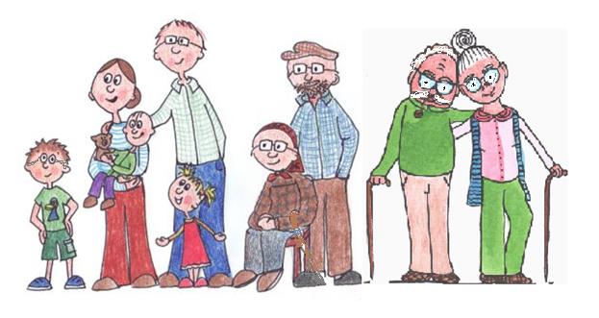
Osoby blízké příbuzný v řadě přímé, sourozenec

Slide 43
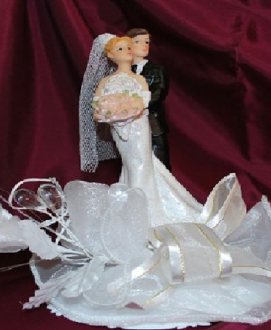
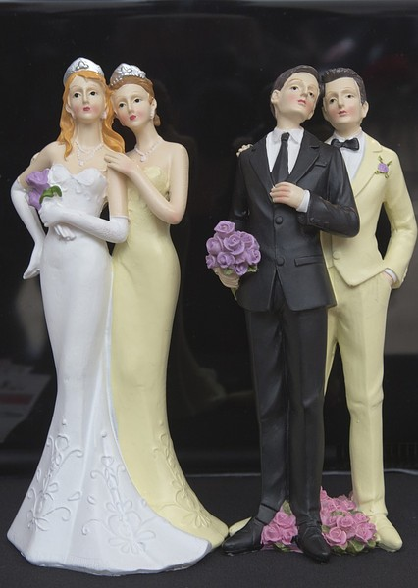
Osoby blízké manžel / partner

Slide 44
Osoby blízké
jiné osoby v poměru rodinném nebo obdobném se pokládají za osoby sobě navzájem blízké, pokud by újmu, kterou utrpěla jedna z nich, druhá důvodně pociťovala jako újmu vlastní
osoby, které spolu trvale žijí.*
  * vyvratitelná domněnka

Slide 45
Osoby blízké
osoby sešvagřené*
  vznikem manželství vznikne švagrovství
  mezi jedním manželem a příbuznými druhého manžela.
  zanikne-li manželství smrtí jednoho
  z manželů, švagrovství tím nezaniká.
  * vyvratitelná domněnka

Slide 46

Osoby blízké

Slide 47
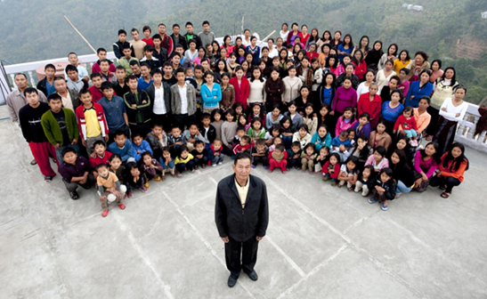
Osoby blízké
The world's biggest family: The man with 39 wives, 94 children, 14-daughters-in-law and 33 grandchildren. The Ziona family in its entirety with all 181 members.
Notes:
http://www.dailymail.co.uk/news/article-1358654/The-worlds-biggest-family-Ziona-Chan-39-wives-94-children-33-grandchildren.html

Slide 48
(některá) Práva osoby blízké
Právo pacienta na nepřetržitou přítomnost OB
Právo na informace o aktuálním zdravotním stavu, pacient nemůže určit komu se má informace poskytnout
Právo dát souhlas s poskytnutím služby za pacienta
Podat za pacienta stížnost

